Slide 1
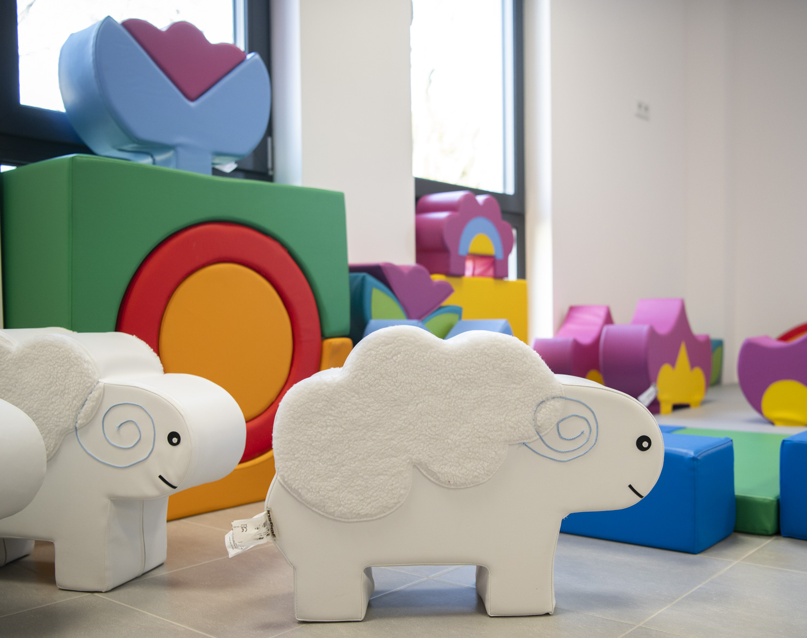
STANDARD ADAPTACJI
Żłobek nr 65 ul. Spartańska 2
02-637 Warszawa
#WARSZAWADLANAJMŁODSZYCH

Slide 2
W warszawskich żłobkach publicznych przyjęto standardy pracy w zakresie współpracy z rodzicami w okresie adaptacji, są nimi:
Placówka organizuje adaptację nowych dzieci tak, by móc poświęcić uwagę każdemu z nich
Rodzice lub inne bliskie dorosłe osoby towarzyszą dziecku w czasie adaptacji
W placówce prowadzi się różne działania ułatwiające dzieciom adaptację
Kadra uważnie buduje relacje z dzieckiem, szanując jego potrzeby
Kadra rozpoznaje moment zakończenia adaptacji dziecka i wie, kiedy dziecko jest gotowe do rozstania z rodzicem
Kadra zaznajamia rodziców z przebiegiem procesu adaptacji I jego znaczeniem dla zdrowia I rozwoju dzieci
W trakcie adaptacji kadra daje wsparcie rodzicom w sytuacjach dla nich trudnych
*Standardy w obszarze Współpraca z rodzicami w okresie adaptacji zostały opracowane na podstawie: Jakość od początku. Standardy jakości opieki i wspierania rozwoju dzieci do lat 3. (2019) pod redakcją Moniki Rościszewska–Woźniak.
m.st. Warszawa | Zespół Żłobków m.st. Warszawy

Slide 3
Placówka organizuje adaptację nowych dzieci tak, by móc poświęcić uwagę każdemu z nich
Adaptacja podstawowa trwa 5 dni, po 2 godziny każdego dnia. Pierwsze 3 dni Dziecko poznaje otoczenie z bliską osobą, przy której czuje się bezpiecznie. W ciągu tych kilku dni Dziecko nabiera pomału zaufania do placówki. Kolejne 2 dni Dziecko zostaje przyprowadzone do żłobka na krótki czas, już bez obecności rodzica na sali, dziecko zostaje z opiekunkami.
Przy dużej ilości nowych Dzieci w grupie rozdzielamy grupy na mniejsze podgrupy, aby było spokojniej, dzięki czemu Dzieciom łatwiej jest zaaklimatyzować się z otoczeniem.
W ciągu tych 2 dni, Opiekunki starają się zapewnić Dzieciom spokojną przestrzeń, wspólnie spędzać czas z Dzieci poprzez zabawę, przytulanie, kontakt indywidualny, który sprzyja w budowaniu relacji między Dzieckiem a opiekunem. Gdy dziecko dobrze sobie radzi, nie ma trudności z wejściem do żłobka, chętnie nawiązuje kontakt z innymi Dziećmi oraz opiekunami, można zacząć stopniowo wydłużać czas, który Dziecko spędza w żłobku, najpierw do pory wyjścia na plac zabaw lub salę zabaw ruchowych, później do pory obiadowej, drzemki oraz zupy.
W kolejnych tygodniach dostosowujemy się do potrzeb i możliwości Naszych Podopiecznych i ich Rodziców;
m.st. Warszawa | Zespół Żłobków m.st. Warszawy

Slide 4
Rodzice lub inne bliskie dorosłe osoby towarzyszą dziecku w czasie adaptacji
Bardzo ważne jest, aby podczas adaptacji Dziecko poznawało nowe otoczenie z osobą, która jest mu bliska, którą zna i ufa, z osobą, przy której czuje się bezpiecznie oraz pewnie. Zadaniem Rodzica podczas adaptacji jest pokazanie dziecku, że w placówce można miło spędzić czas, zachęcenie dziecka do zapoznania się z otoczeniem i opiekunkami poprzez wspólną, aktywną zabawę, skupienie uwagi na dziecku bez żadnych dystraktorów (telefon, aparat).
m.st. Warszawa | Zespół Żłobków m.st. Warszawy

Slide 5
W placówce prowadzi się różne działania ułatwiające dzieciom adaptację
Opiekunki przygotowują różnorodne aktywności wspierające adaptację, organizują w sali kąciki zainteresowań, aby każde z Dzieci mogło wybrać czym chce się bawić. Pomocne dla Dziecka jest, gdy podczas adaptacji może przytulić się do swojej zabawki lub przytulanki, dzięki której poczuje się pewniej oraz bezpieczniej. Opiekunki dzielą Dzieci na mniejsze grupy po to, aby na sali było spokojniej oraz aby Dzieci miały więcej przestrzeni, co pomoże w uniknięciu przebodźcowania Dziecka nadmiarem dystraktorów dookoła.
W salach znajdują się różnego rodzaju strefy, takie jak strefa relaksu; strefa poznawcza;
m.st. Warszawa | Zespół Żłobków m.st. Warszawy

Slide 6
Kadra uważnie buduje relacje z dzieckiem, szanując jego potrzeby
Opiekunki podczas okresu adaptacji zachęcają Rodziców, aby to Oni wspierali dziecko we wszystkich aktywnościach oraz brali w nich aktywny udział, dzięki temu Opiekunki poznają zachowania dziecka w określonych sytuacjach oraz jego zainteresowania. Dowiedzą się jak można Dziecko pocieszyć, uspokoić. Mają możliwość zaobserwowania w jakiej relacji Dziecko czuje się najlepiej? Czy pojawiają się u Dziecka jakiekolwiek trudności. Opiekunki włączają się we wspólną zabawę Rodzica z Dzieckiem oraz proponują zabawy grupowe, jednocześnie nie naciskając jeśli Dziecko niechętnie dołącza do zabawy i preferuje rolę obserwatora.
m.st. Warszawa | Zespół Żłobków m.st. Warszawy

Slide 7
Kadra rozpoznaje moment zakończenia adaptacji dziecka I wie, kiedy dziecko jest gotowe do rozstania z rodzicem
Rodzic wraz z kadrą może modyfikować harmonogram adaptacji swojego dziecka i ustalić najbardziej korzystny czas dla Dziecka, w którym będzie ono przebywało w placówce, czas w jakim Rodzic będzie mógł zakończyć swoją adaptację z Dzieckiem na sali jak również godziny przyjścia oraz godziny odbioru.
m.st. Warszawa | Zespół Żłobków m.st. Warszawy

Slide 8
Kadra zaznajamia rodziców z przebiegiem procesu adaptacji i jego znaczeniem dla zdrowia i rozwoju dzieci
Przed rozpoczęciem przygody ze żłobkiem psycholog przesyła maile do Rodziców odnośnie procesu adaptacji, co może Rodzicom pomóc w tym okresie oraz jak Rodzice mogą ułatwić ten czas dziecku. Rodzice zostają poinformowani o tym, że naturalne jest to, iż odczuwają wątpliwości i obawy. Ważne jest natomiast to, że podczas adaptacji Rodzice powinni zachować spokój, gdyż dzieci czują ich emocje i je pochłaniają, co nie zawsze pomaga w zaklimatyzowaniu się w nowym otoczeniu. Rodzic dostaje duże wsparcie od kadry oraz opiekunek w postaci rozmowy, zrozumienia, wyrażenia swoich obaw, informacji o przebiegu dnia, o funkcjonowaniu dziecka.
m.st. Warszawa | Zespół Żłobków m.st. Warszawy

Slide 9
W trakcie adaptacji kadra daje wsparcie rodzicom w sytuacjach dla nich trudnych
Czas adaptacji jest również bardzo trudny dla rodzica, dlatego w placówce codziennie jest dostępny kierownik placówki oraz reszta kadry opiekuńczej, w tym psycholog, którego harmonogram pracy oraz telefon są widoczne na drzwiach gabinetu. Przed rozpoczęciem przygody ze żłobkiem psycholog wysyła maile do rodziców odnośnie całego procesu adaptacji, by Rodzice mogli przygotować się i pomóc Dziecku w tym trudnym dla niego okresie (czego unikać, jakie zachowania praktykować w stosunku do dziecka, jak komunikować się z Dzieckiem, jak określać godziny odbioru). Harmonogram przykładowego dnia w żłobku dla rodziców jest dostępny w szatni. W razie pytań lub wątpliwości rodzice są informowani o tym, że istnieje możliwość rozmowy z psychologiem w gabinecie.
m.st. Warszawa | Zespół Żłobków m.st. Warszawy

